Slide 1
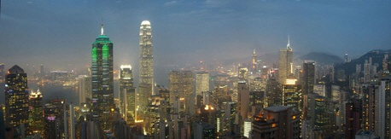
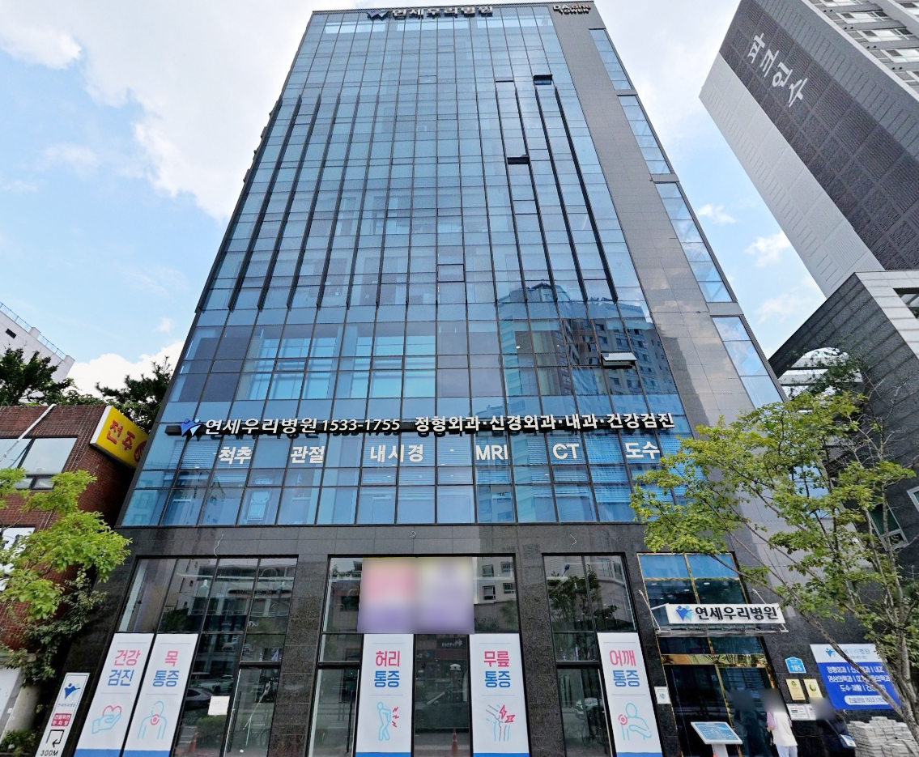
물건 개요
♣ 본건은 공부 및 매도인 의뢰를 기초로 조사한 것으로
사실과 차이가 있을 수 있습니다.

Slide 2
입주 현황

Slide 3
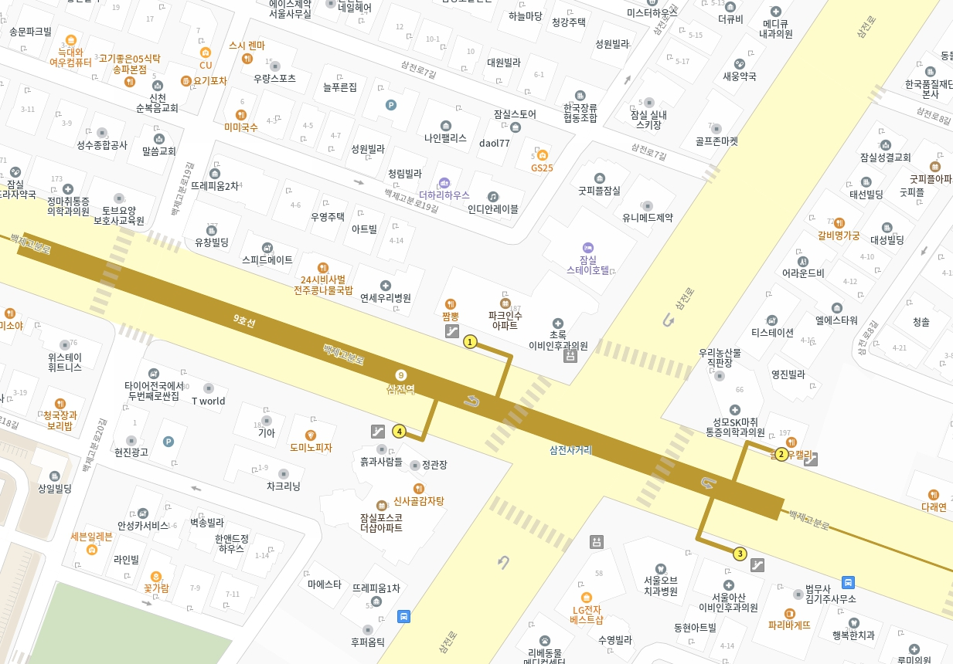
위치도
삼전역

Slide 4
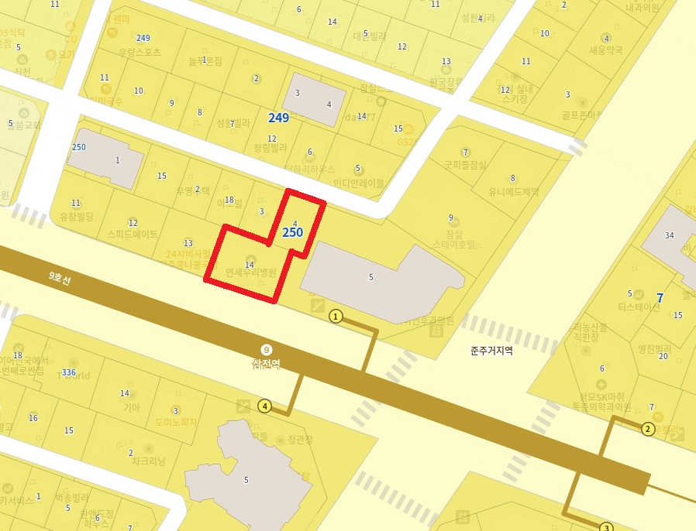
위치도

Slide 5
현장사진

Slide 6
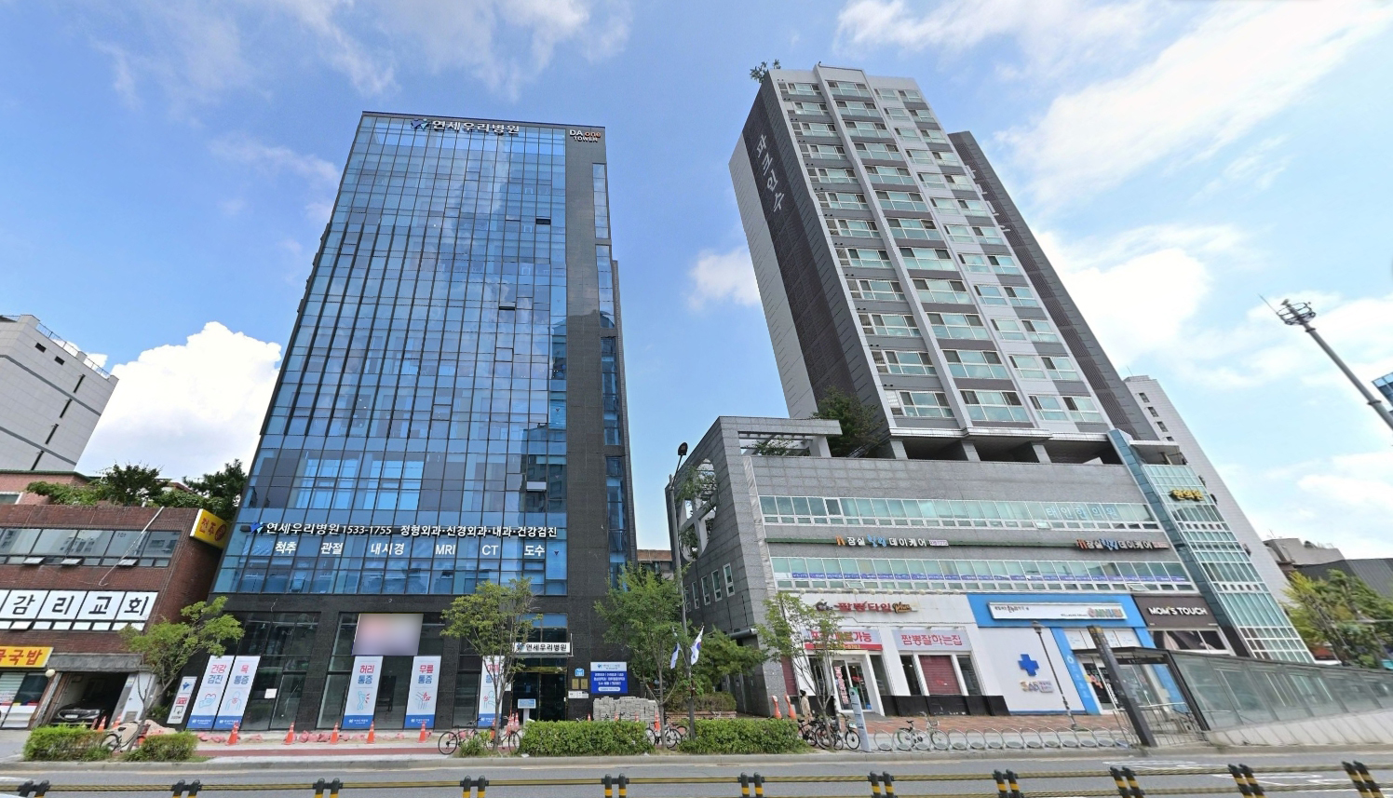
현장사진

Slide 7
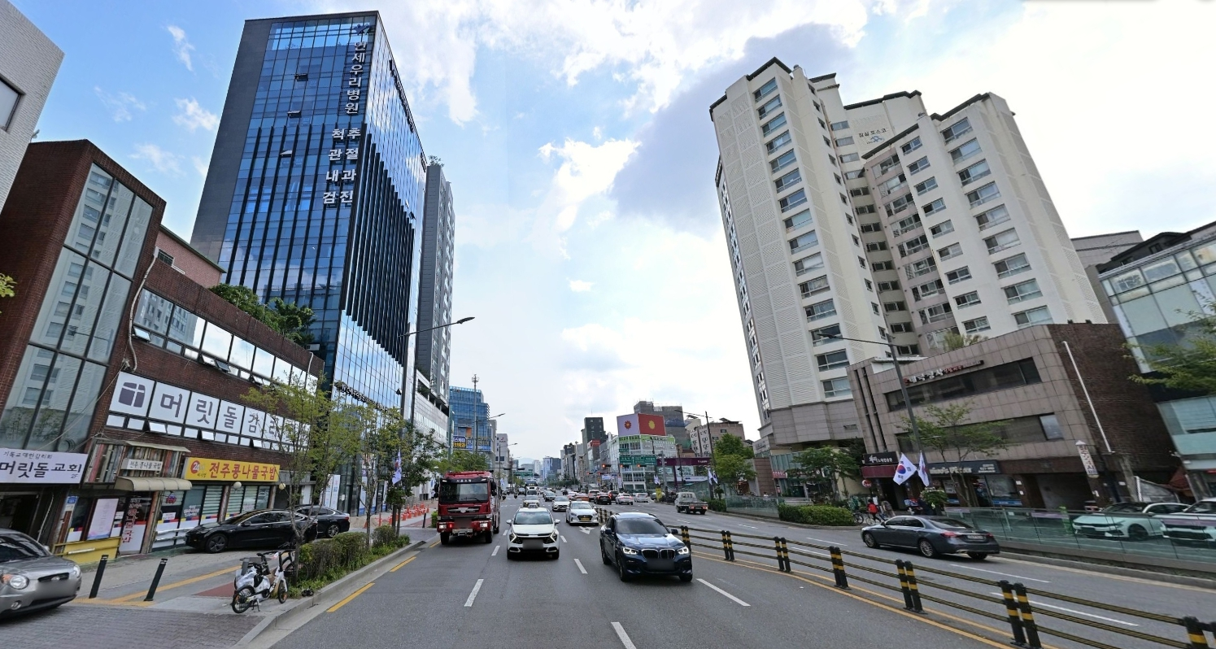
현장사진
본건물

Slide 8
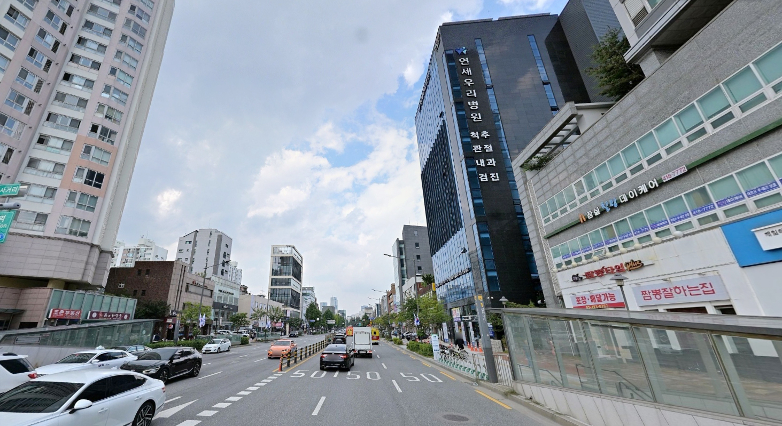
현장사진
본건물

Slide 9
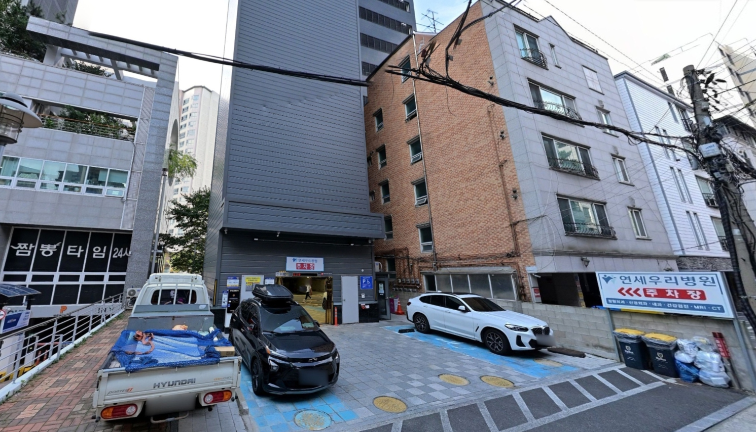
현장사진

Slide 10
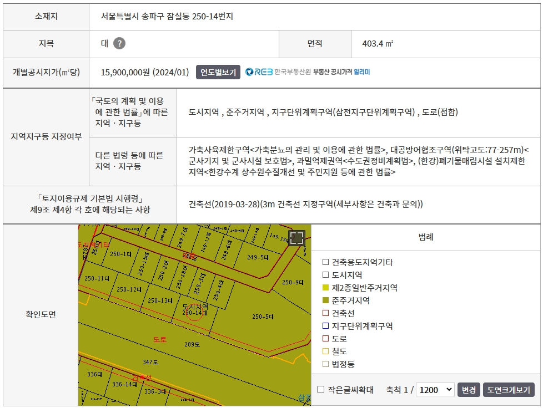
토지이용계획원

Slide 11
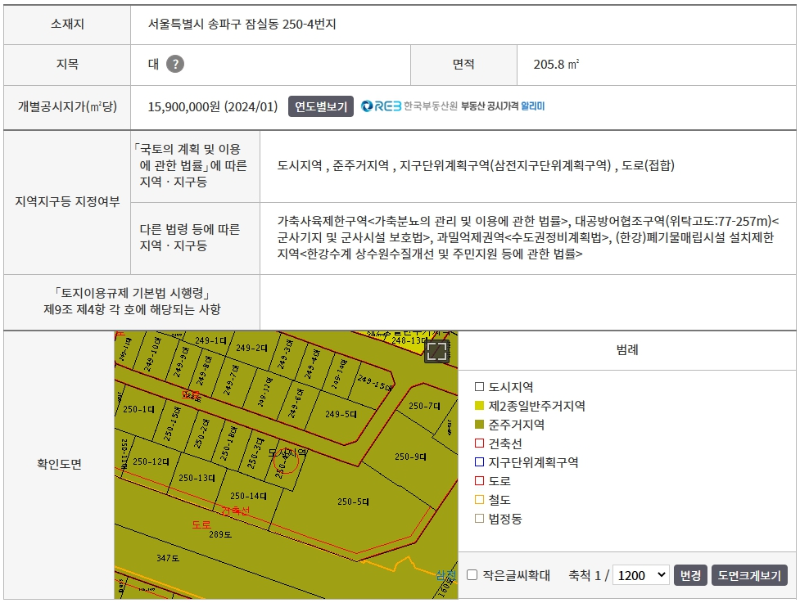
토지이용계획원

Slide 12
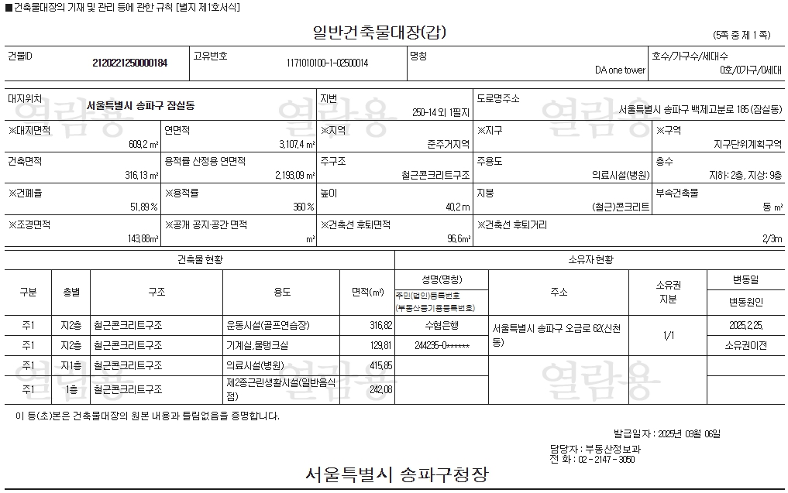
건축물대장 (1)

Slide 13
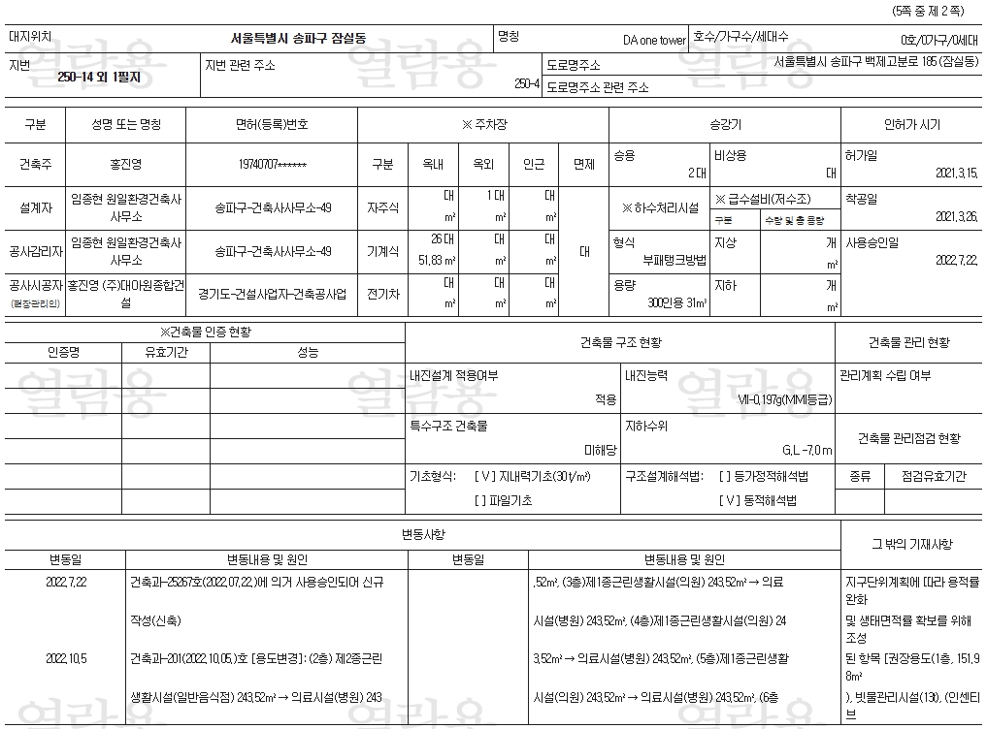
건축물대장 (2)

Slide 14
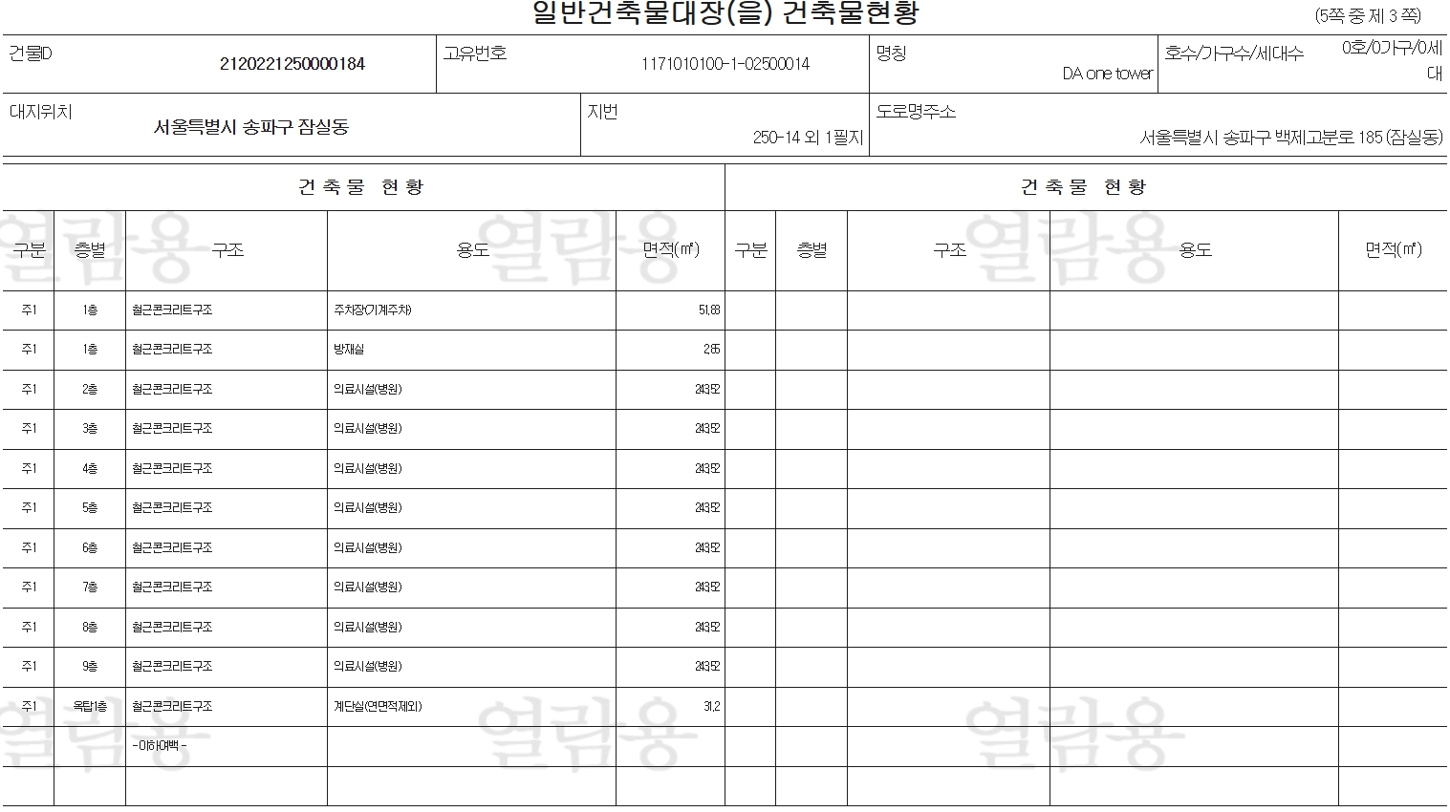
건축물대장 (3)

Slide 15
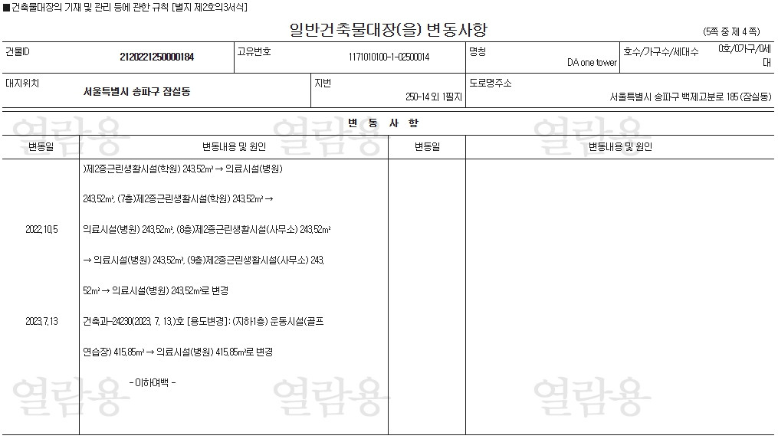
건축물대장 (4)

Slide 16
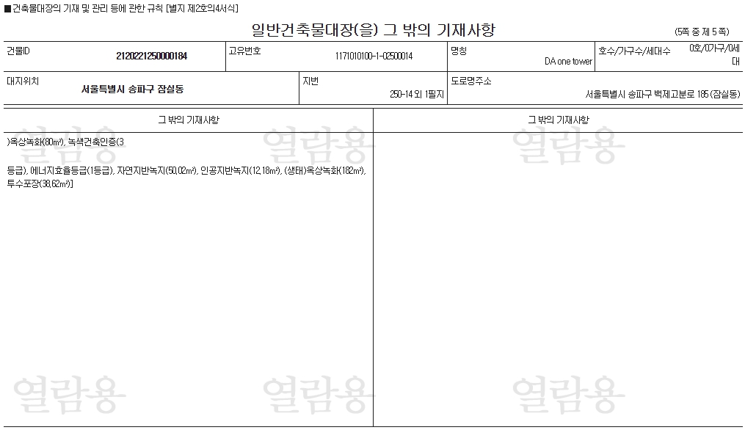
건축물대장 (5)

